Slide 1
基于julia实现自定义绘图模块
陈志强
2022.12.7 | 苏州同元软控信息技术有限公司

Slide 2
本章要点
1、背景介绍
2、功能展示
3、典型应用
4、展望
Notes:
1.每一节的学习目标

Slide 3
1 背景介绍-要点
数据可视化和分析是科学计算的基本需求！
Notes:
数据可视化将技术与艺术相结合，借助图形化的手段，一方面，数据赋予了可视化价值，另一方面，可视化也增加了数据的灵性，两者相辅相成，从信息中提取有用的知识，并从中获取价值。数据可视化不但可以提供信息，还可以凭借其强大的呈现方式增强信息的影响力，从而更好地吸引人们的注意力，这是传统的呈现方式难以实现的。

Slide 4
1 背景介绍-需求
基础库、图形库、数学库构建了科学计算平台的基础框架，作为最底层的可视化支持工具，一款绘图种类丰富、交互界面友好的图形库工具是必不可少的。
丰富的图形种类
线图、数据分布图、离散数据图、地理图、极坐标图、等高线图、向量场、曲面、体积和多边形、动画
完整易用的接口
接口完整且易用，开箱即用
友好的交互界面
界面交互替代代码编写，基于界面交互对图形进行调整
与IDE的融合
图形库可以与Syslab融合，基于Syslab实现快速绘图功能
桌面版及Online版
除了桌面端的绘图工具，还需要支持Online版，具备在线绘图能力，实现桌面云端
Notes:
1）线图、数据分布图、离散数据图、地理图、极坐标图、等高线图、向量场、曲面、体积和多边形、动画
2）接口完整且易用，开箱即用
3) 交互界面的友好性是能否留住用户的关键，我们希望界面交互替代一部分编程，直接通过界面交互实现图形对象的二次调整
4）同元有自己的科学计算平台Syslab，图形库可以与Syslab融合，基于Syslab实现快速绘图功能
5）除了桌面端的绘图工具，还需要支持Online版，具备在线绘图能力，实现桌面云端

Slide 5
1 背景介绍-怎么做
我们想“站在巨人的肩膀上”，而不是重复造轮子。
调研开源社区的绘图库
分析需求匹配度
制定技术方案
确定最终目标
Notes:
我们想“站在巨人的肩膀上”，而不是重复造轮子，遵守DRY（Don’t Repeat Yourself）原则。
遇到问题，先去找找前人是否已经有比较好的方案，大多问题，开源世界可能已经提供了相应的工具和代码，我们要做的事情就是学习这些开源项目，然后应用到自己的项目。

Slide 6
1 背景介绍-技术调研
Julia包：
Plots.jl：提供了多种后端方式，包括 GR、PyPlot（Matpltolib）、PlotJS（网页）等，默认是 GR 后端。
PyPlot.jl：此包为 Python 的 Matplotlib 绘图库提供了一个Julia接口，特别是 matplotlib.pyplot 模块。
Plotly.jl：此包提供的绘图功能与 PlotlyJS 相同。事实上，该包依赖于 PlotlyJS.jl 并重新导出所有方法。
Python包：
Matplotlib：Matplotlib是一个综合库，用于在Python中创建静态、动画和交互式可视化。
绘图框架 | 优势 | 劣势
GR | 1）最受欢迎的后端之一 | GR后端第一次启动速度很慢
PlotJS | 1）方便构建和操作 plotly 可视化 2）提供用于在多个前端查看绘图和保存的基础设施 | 界面交互能力较弱，不适合桌面端
Matpltolib | 1）自定义程度高 2）二维能力较强 3）API文档齐全 | 三维能力较低
Notes:
Julia 作为一个面向科学计算的高性能动态高级程序设计语言，适合科学和数值计算，在绘图工作上也已经有了一定的积累。
于是我们调研Julia的一些绘图库，例如Plots.jl、PyPlot.jl、Plotly.jl
我们也在具有良好生态的Python中调研了Matplotlib绘图库。
我们对已有的一些函数库进行对比分析，事实上并没有一款工具库能够完全满足我们的需求，所以决定基于已有的绘图库开发一套能够自己掌控的图形库。

Slide 7
1 背景介绍-目标
目前开源的绘图库无法完全匹配我们的需求，所以我们决定开发一套好用的 Julia 绘图库。
支持二维绘图和三维绘图
支持桌面端和网页端
支持专业绘图
易用、高性能

Slide 8
2 功能展示
丰富的图形种类
20种 → 40种
友好的交互界面
菜单栏
右键菜单
属性面板
一体化的用户体验
帮助文档
与IDE融合

Slide 9
2 功能展示
支持的图形类别
线图
数据分布图
离散数据图
地理图
极坐标图
等高线图
向量场
曲面、体积和多边形
动画
Notes:
在比较数据集或跟踪数据随时间变化方面，线图是一个非常有用的方法。您可以使用线性刻度或对数刻度在二维或三维视图中绘制数据。此外，还可以在特定区间上绘制表达式或函数。

Slide 10
2 功能展示
支持的图形类别
线图
数据分布图
离散数据图
地理图
极坐标图
等高线图
向量场
曲面、体积和多边形
动画

Slide 11
2 功能展示
支持的图形类别
线图
数据分布图
离散数据图
地理图
极坐标图
等高线图
向量场
曲面、体积和多边形
动画
Notes:
使用条形图或针状图等将离散数据可视化。例如，可以创建垂直或水平条形图，其中条形长度与它们所代表的值成比例。

Slide 12
2 功能展示
支持的图形类别
线图
数据分布图
离散数据图
地理图
极坐标图
等高线图
向量场
曲面、体积和多边形
动画
Notes:
在地图上将数据可视化，例如，如果您拥有描述世界各地的海啸事件的数据，请在地理坐标区上绘制数据，并通过标记指示每个事件在地图上的位置。标记大小表示地震半径范围。

Slide 13
2 功能展示
支持的图形类别
线图
数据分布图
离散数据图
地理图
极坐标图
等高线图
向量场
曲面、体积和多边形
动画
Notes:
在极坐标中绘制多种图形类型

Slide 14
2 功能展示
支持的图形类别
线图
数据分布图
离散数据图
地理图
极坐标图
等高线图
向量场
曲面、体积和多边形
动画
Notes:
二维和三维等值线图

Slide 15
2 功能展示
支持的图形类别
线图
数据分布图
离散数据图
地理图
极坐标图
等高线图
向量场
曲面、体积和多边形
动画
Notes:
罗盘状图、羽状图、箭状图和流线图

Slide 16
2 功能展示
支持的图形类别
线图
数据分布图
离散数据图
地理图
极坐标图
等高线图
向量场
曲面、体积和多边形
动画
Notes:
网格曲面和非网格多边形数据

Slide 17
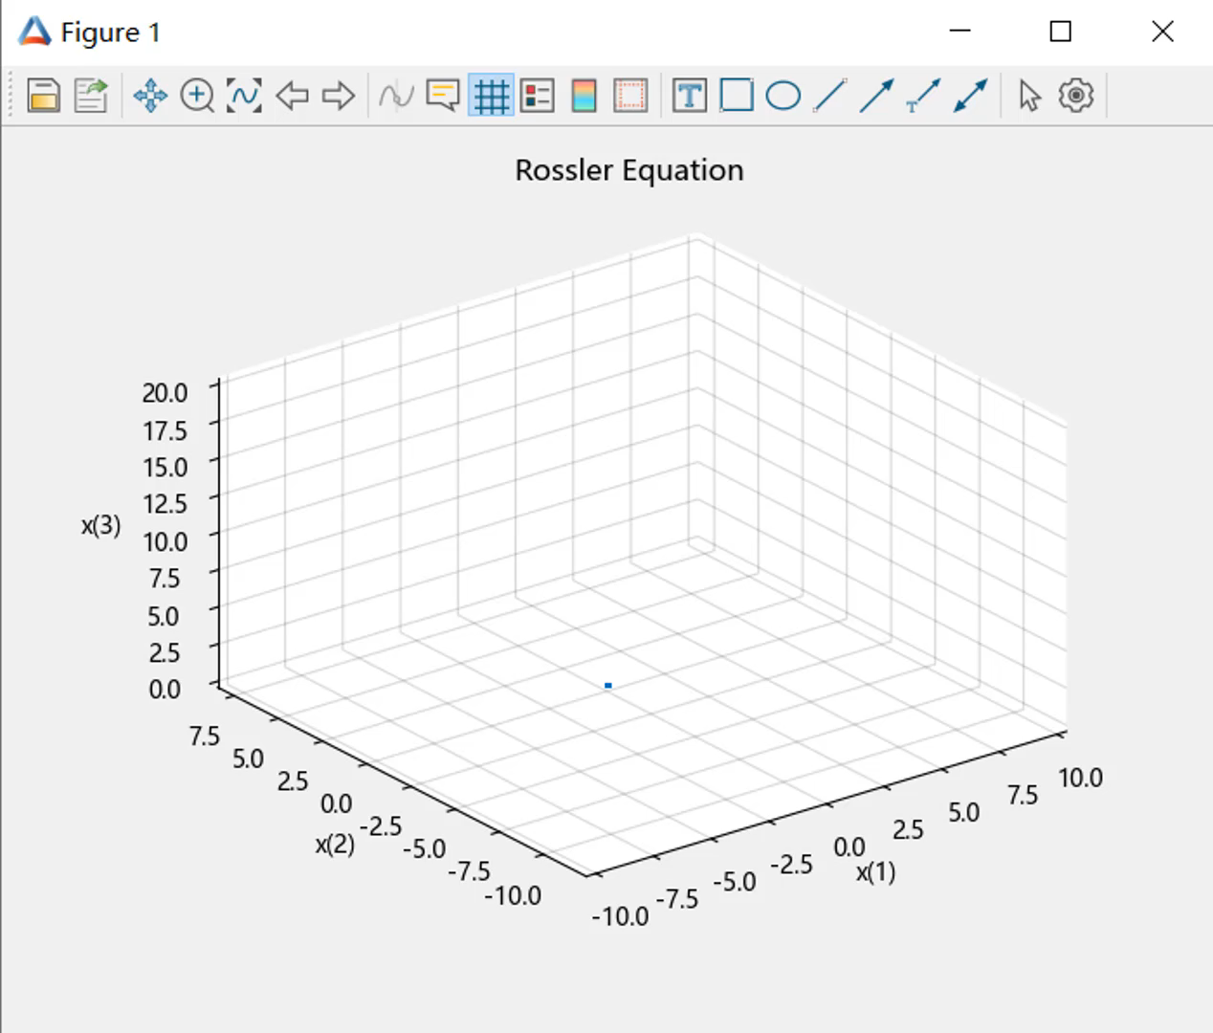
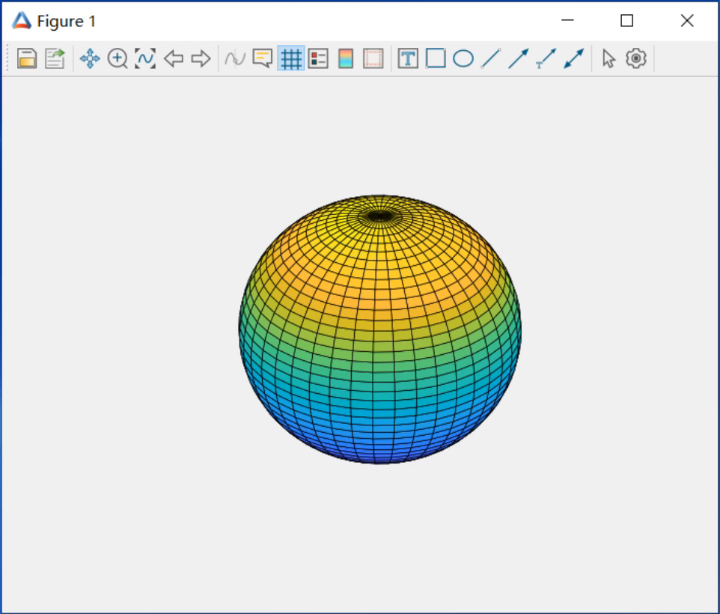
2 功能展示
支持的图形类别
线图
数据分布图
离散数据图
地理图
极坐标图
等高线图
向量场
曲面、体积和多边形
动画
三维曲线动画：Rossler方程
三维曲面动画：球谐函数

Slide 18
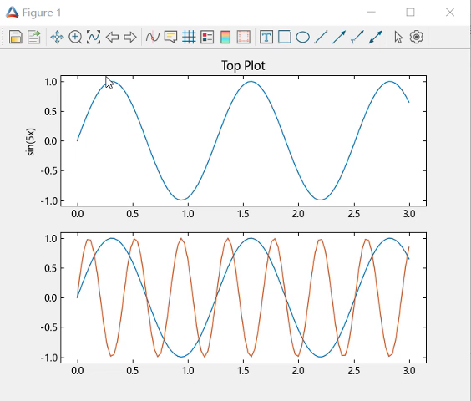
2 功能展示
菜单栏
保存为图片功能
界面平移缩放功能
网格功能
游标功能
数据提示功能
图例功能
colorbar功能
坐标区边距调整功能
文本框、箭头标注功能
属性设置功能
Notes:
保存为图片，支持png/jpg/svg等多种格式

Slide 19
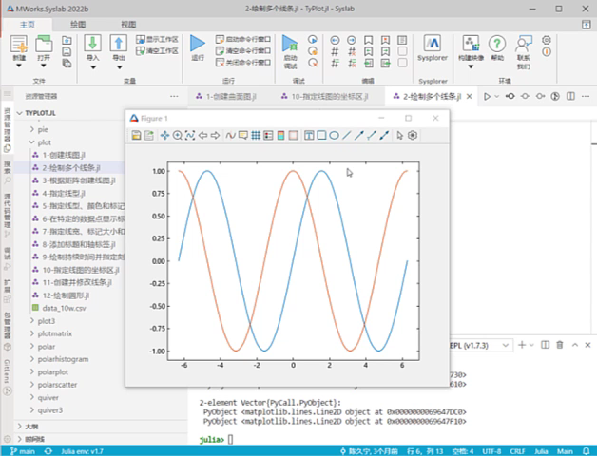
2 功能展示
右键菜单
图窗右键菜单
颜色
数据提示
边距自动调整
属性面板
坐标轴右键菜单
网格
图例
颜色
属性面板
图形对象右键菜单
颜色
线型
线宽
标记
标记大小
属性面板

Slide 20
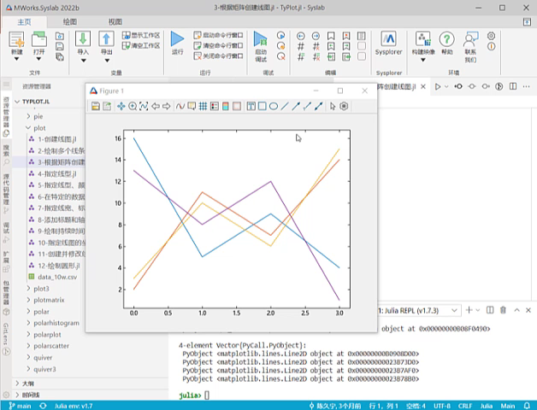
2 功能展示
属性面板-图窗
颜色
数据提示
边距自动调整

Slide 21
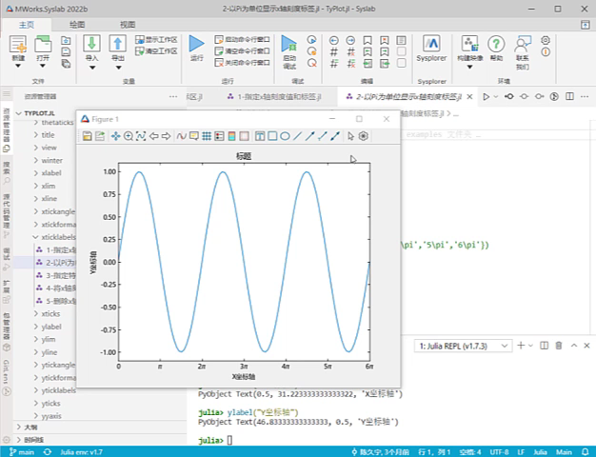
2 功能展示
属性面板-坐标轴
字体
刻度
标尺
网格
标签
框样式
位置

Slide 22
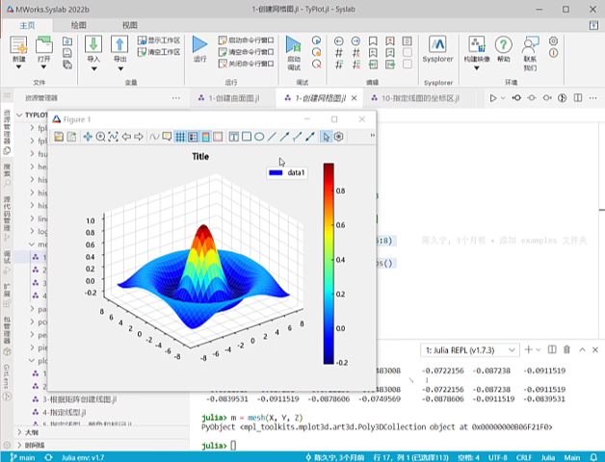
2 功能展示
属性面板-图形对象
针对不同的图形对象，属性面板也各不相同
颜色和样式
标记
透明度
面
边
图例
文本
字体
文本框
位置
Notes:
这里以曲面图的图形对象举例，此图形对象包含面、边、图例三块内容，可以对面、边进行颜色调整，纯色、单一着色

Slide 23
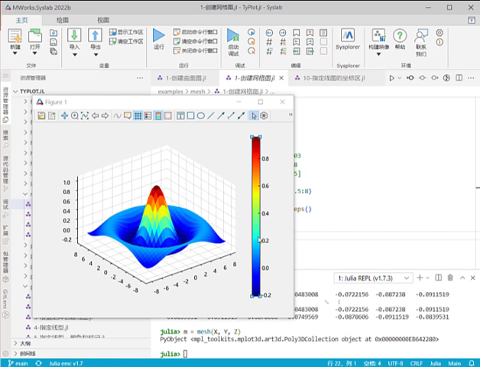
2 功能展示
属性面板- colorbar
刻度和标签
字体
位置
颜色和样式

Slide 24
2 功能展示
帮助文档
提供了一套完整的帮助文档，包含二维图和三维图、格式和注释、打印与保存、图形对象等模块
每个函数包含了语法、说明、示例、参数说明、另请参阅等小节，帮助用户快速上手

Slide 25
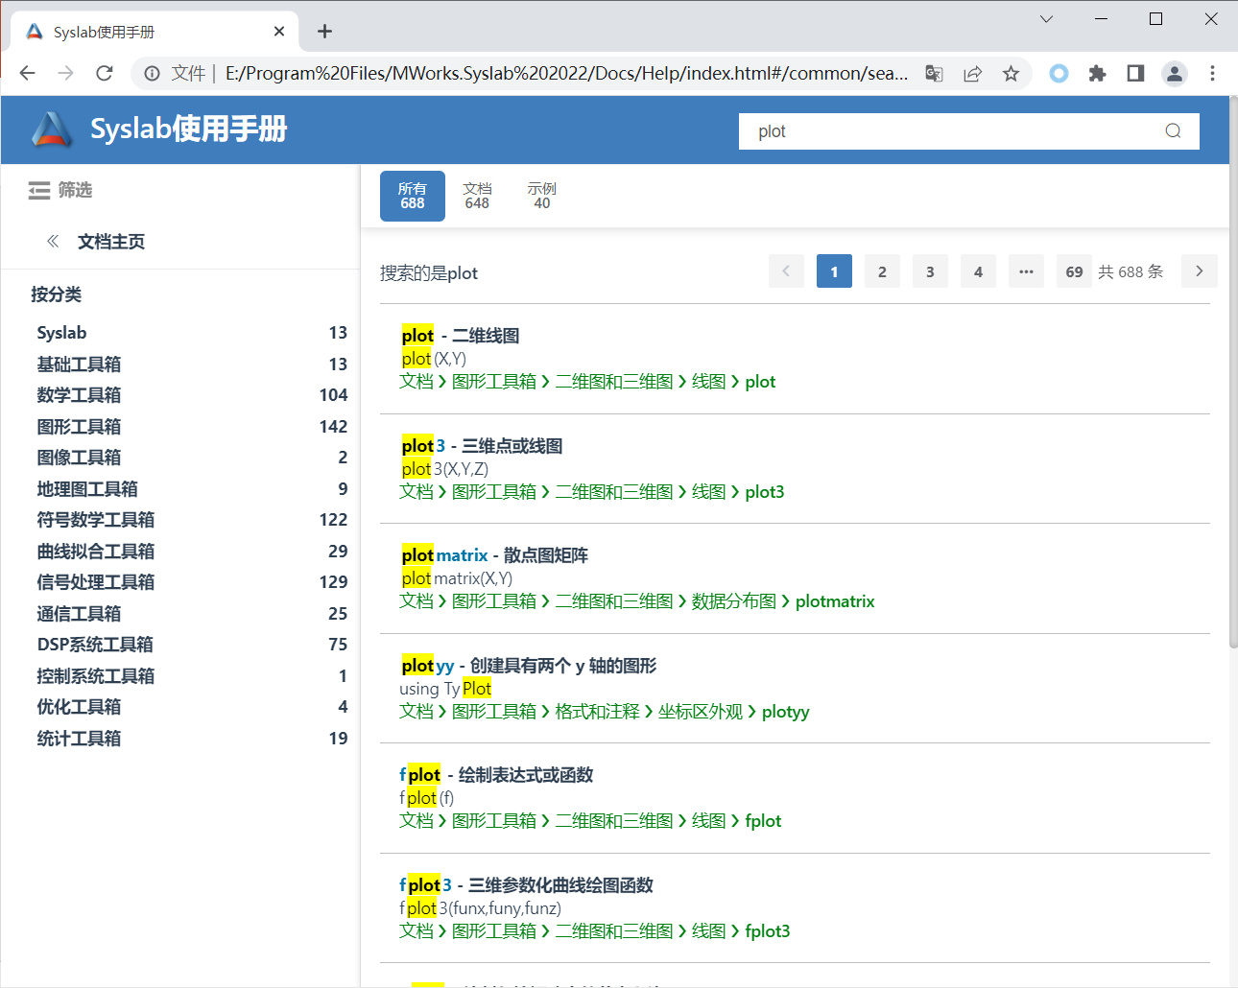
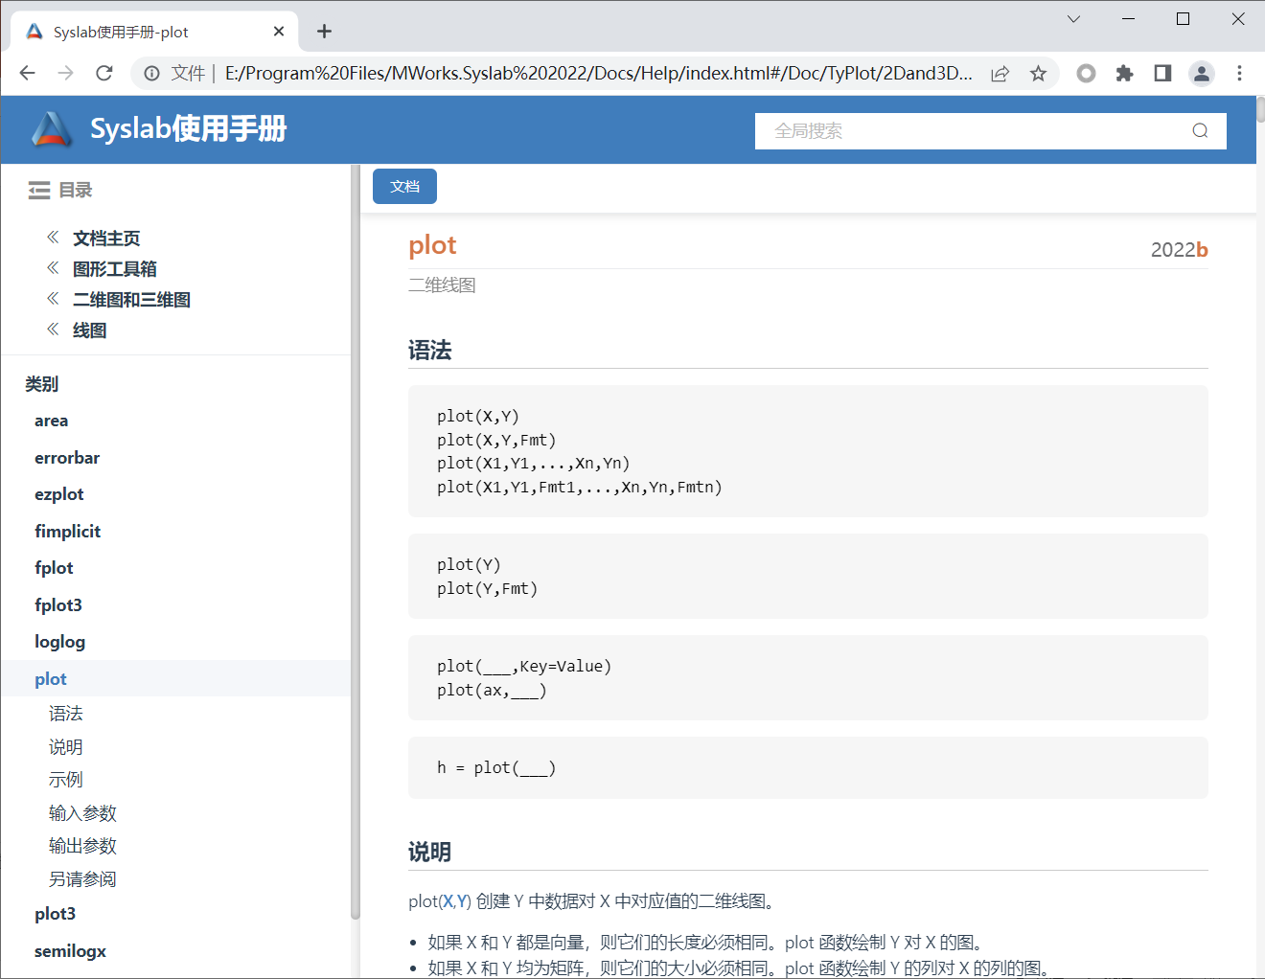
2 功能展示
帮助文档-全局搜索
提供全局搜索功能，快速查找函数方法
点击跳转

Slide 26
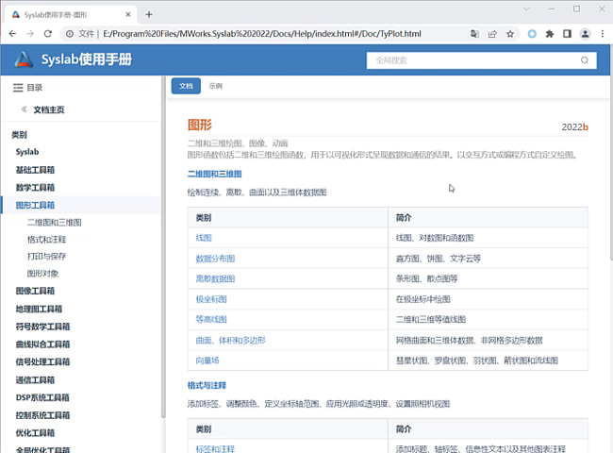
2 功能展示
帮助文档-函数示例
提供了丰富的示例集，帮助用户快速上手

Slide 27
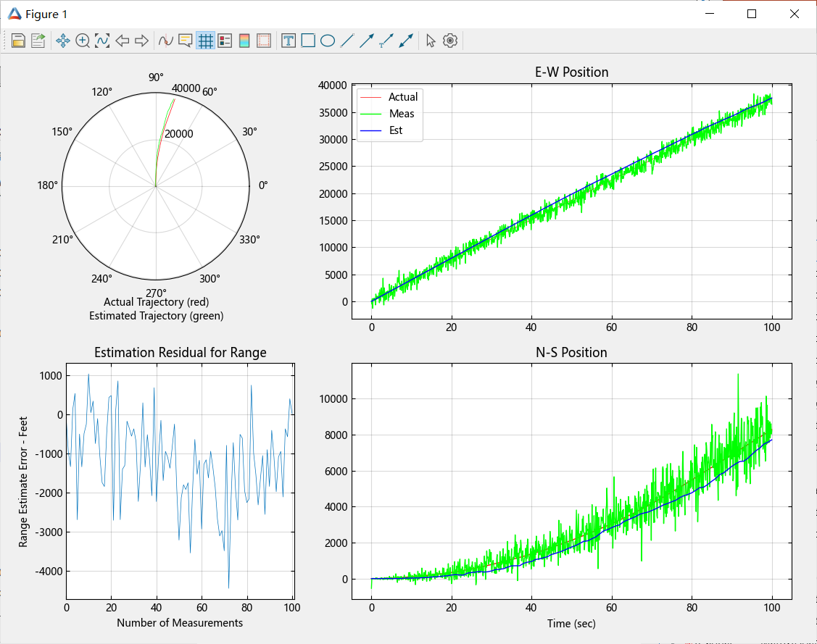
3 典型应用
案例1-卡尔曼滤波
利用Syslab Function模块实现卡尔曼滤波，并在Syslab中对仿真结果进行数据分析。
Notes:
雷达跟踪案例：
（1）通过Syslab Function模块，能够在Sysplorer框图中直接嵌入Julia函数，如实现卡尔曼滤波器。
（2）通过ToWorkspace模块，Sysplorer将仿真结果输出到Syslab工作空间，这样就能在Syslab中对仿真结果进行数据分析。
（3）该示例的三个图分别为：实际轨迹与估计轨迹的比较（左上图）；范围的估计残差（左下图）；以及实际位置、测量位置和估计位置（右图）。

Slide 28
3 典型应用
案例2-曲线拟合
图1-单位的局部划分
图2-凸包属性和控制多边形
图3-标量值样条的控制多边形
图4- spmak 创建的样条曲线
Notes:
曲线拟合库，创建并使用B型样条

Slide 29
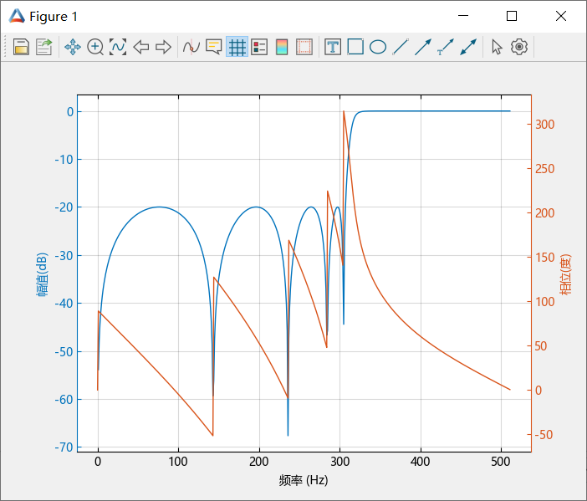
3 典型应用
案例3-高通切比雪夫 II 型
设计一个 9 阶高通 Chbyshev II 型滤波器
Notes:
设计 9 阶高通 Chbyshev II 型滤波器，具有 20 dB 的阻带衰减和 300 Hz 的阻带边缘频率，用于以 1000 Hz 采样的数据对应于 0.6π 的 rad/sample。绘制幅度和相位响应。

Slide 30
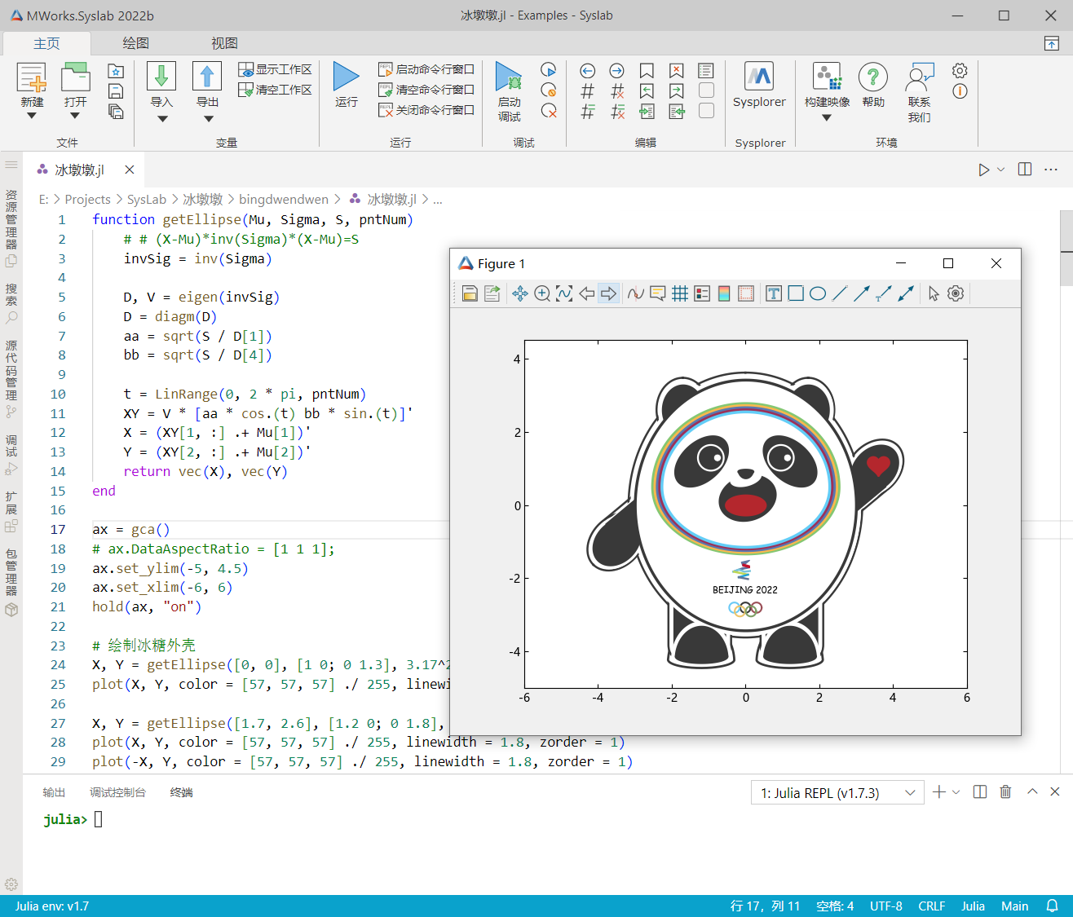
3 典型应用
案例4-冰敦敦
绘制冰敦敦
Notes:
使用图形库绘制公式以及多边形，多种图形对象组成了一个冰敦敦

Slide 31
3 典型应用
案例5-飓风密度图
图1：绘制飓风路线
图2：绘制飓风密度图
Notes:
载入飓风信息数据，绘制飓风路线，在地理密度图上查看飓风轨迹数据，此图查看的是所有飓风在每个点的所有记录。地理密度图函数使用各个位置的占比来计算累积的概率分布曲面。曲面透明度随密度而变化。

Slide 32
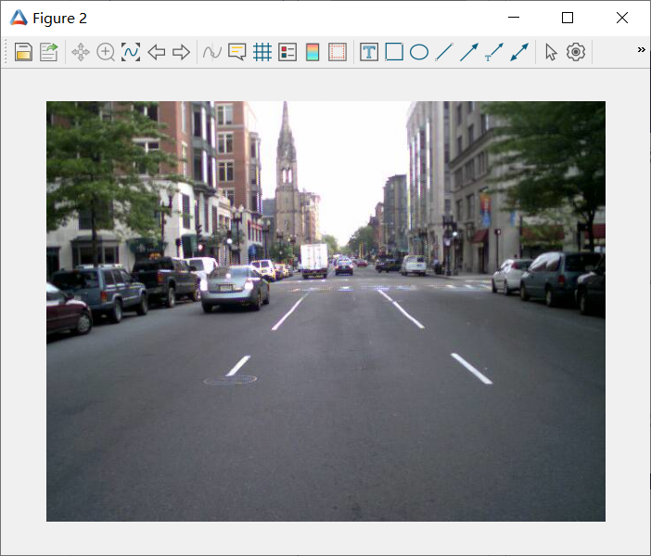
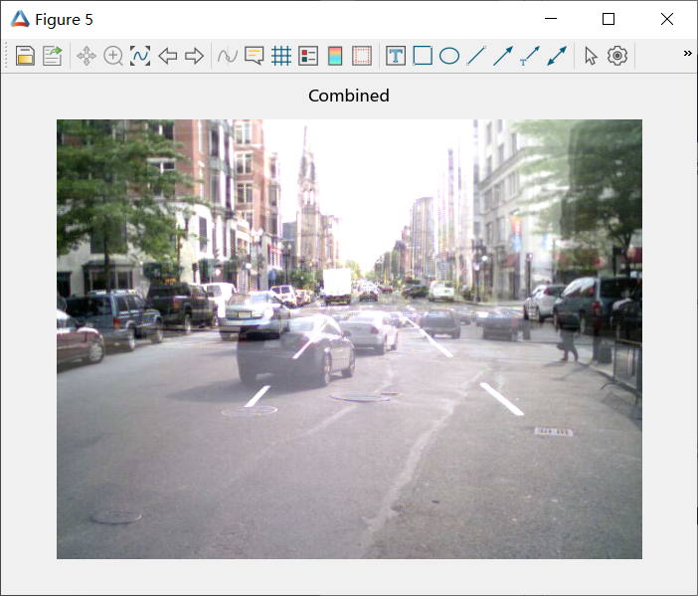
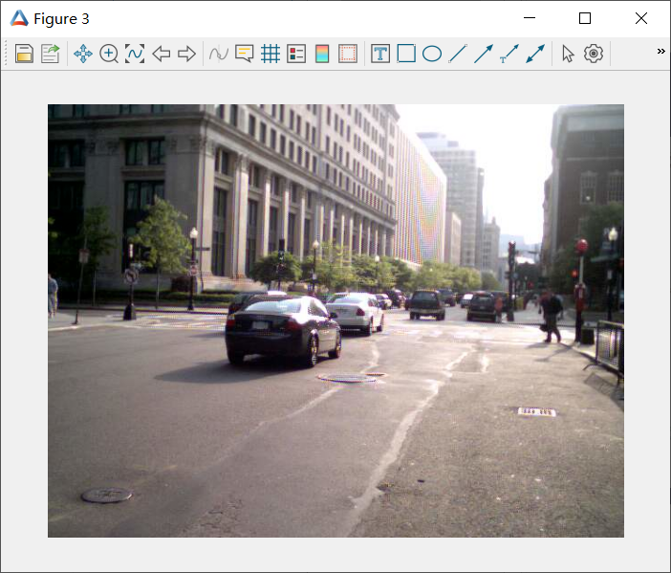
3 典型应用
案例6-图像叠加图
图1：读取图像文件 → 显示图像 → 缩放图像 → 将两个图像叠加在一起。
=
+
Notes:
将两个街道图像叠加在一起，并对重影结果绘图。
（1）图像库支持读取、写入、处理、显示图像。
（2）这里分享一个小示例：读取图像文件 → 显示图像 → 缩放图像 → 将两个图像叠加在一起。

Slide 33
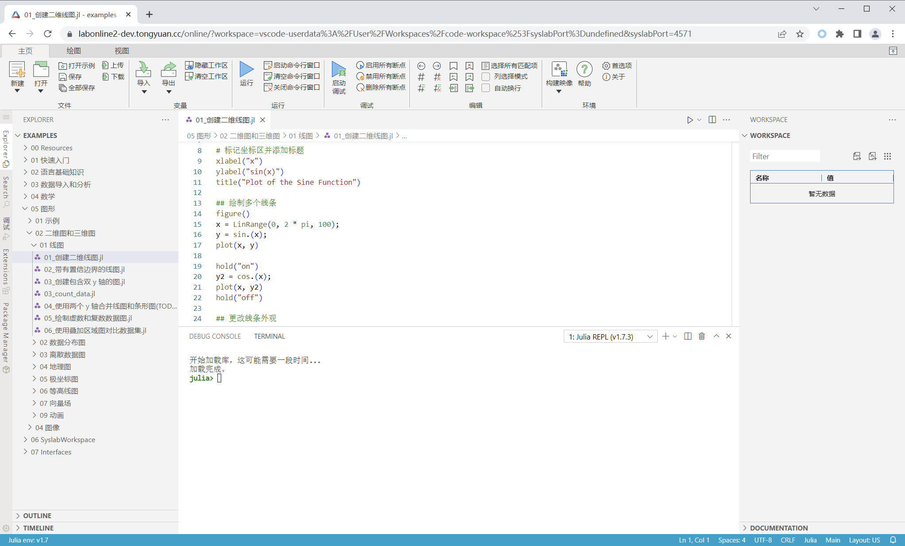
4 展望
持续打造适合工业应用的绘图库
能用 → 好用
二维 → 三维
常用 → 专用
离线 → 实时
桌面 → 网页
Notes:
图形库已经具备了一个初步版本，接下来是从有到优的完善，图形库作为Syslab中基础工作，工作量仍然十分庞大，也希望有更多的社区开发者能够加入同元，共同参与图形库的建设

Slide 34

结语
支持大数据绘图，提高图形库性能
支持专业工具箱绘图，丰富图形库绘图种类
支持桌面端与网页端绘图，扩大图形库使用范围
欢迎社区开发者加入同元，共同参与 MWORKS 平台和生态建设。
Notes:
图形库已经具备了一个初步版本，接下来是从有到优的完善，图形库作为Syslab中基础工作，工作量仍然十分庞大，也希望有更多的社区开发者能够加入同元，共同参与图形库的建设

